Slide 1

¡Al rescate de nuestro Poder Interior!

Slide 2


Slide 3
Mi historia...
2012
“Exitosa”
Dejar de ser yo
Síndrome del impostor
Autoestima: no soy suficiente, no soy importante, equivocarme es malo...

Slide 4

La noche...

Slide 5


1. Mundo material:
Casa, carro, sueldo
2. Mundo emocional:
Matrimonio estable, hija sana
3. Mundo laboral:
Trabajo, cargo, buen jefe
Lista de chequeo

Slide 6

Pero….¡VACÍO EN EL CORAZÓN!

Slide 7


Slide 8
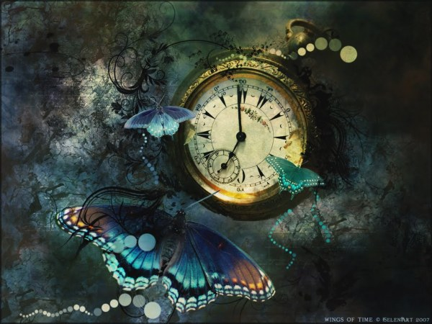
La llamada...
La llamada...

Slide 9


Slide 10
1. Mundo Material:
Llena de deudas, saldo en rojo
2. Mundo emocional:
Divorcio y corazón roto
3. Mundo laboral:
Sin sentido, sin motivación
Lista de chequeo

Slide 11
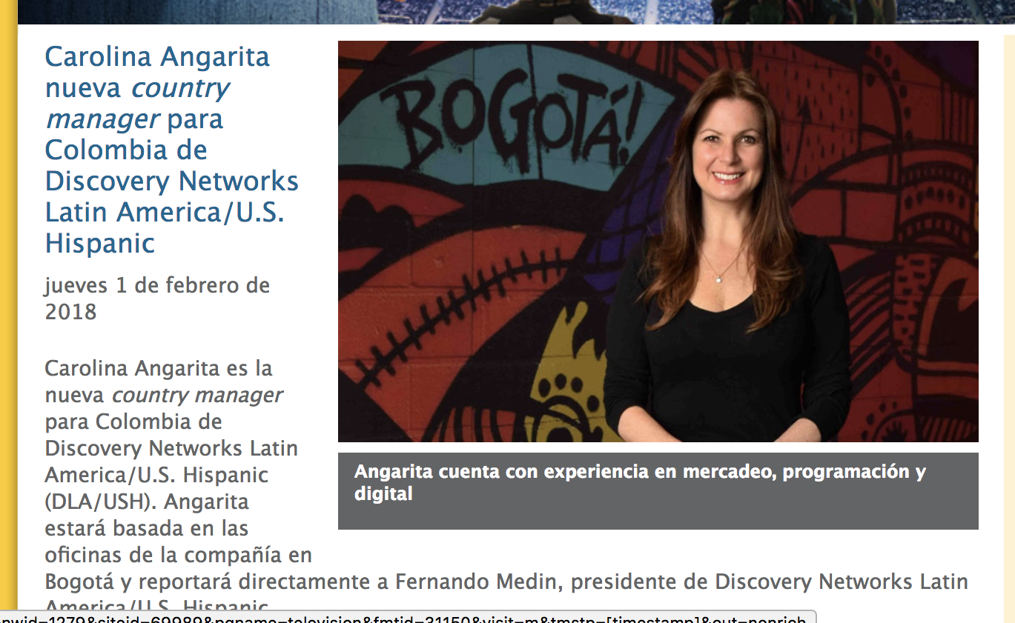
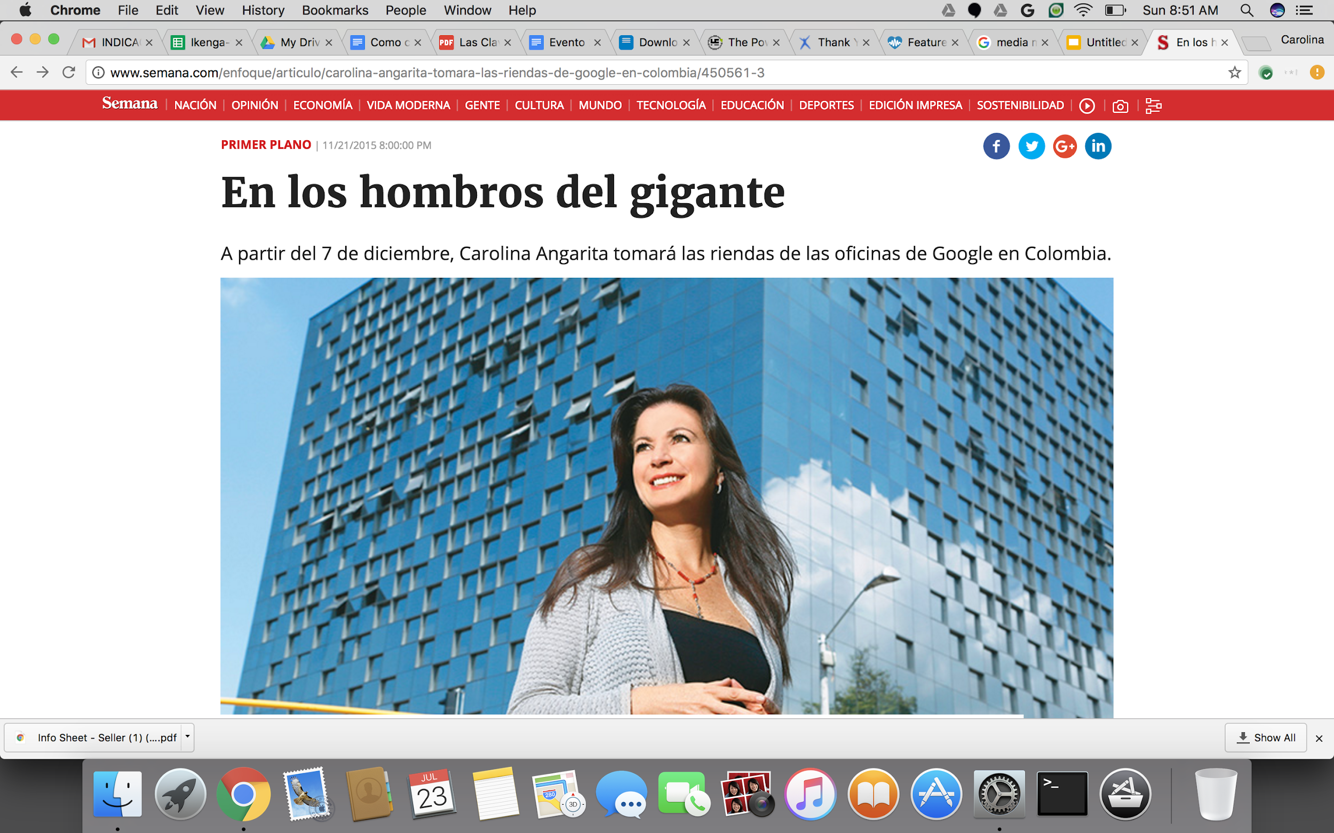
Excelentes oportunidades...

Slide 12
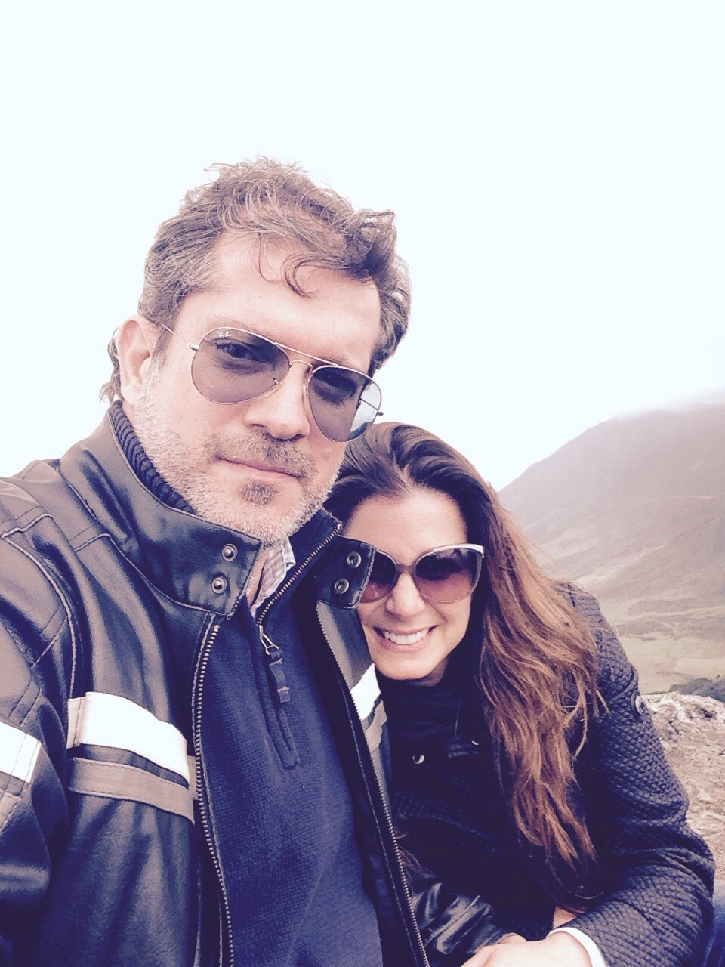
Encontré al amor de mi vida y compañero de Propósito en la Fundación Conexión Bienestar...

Slide 13
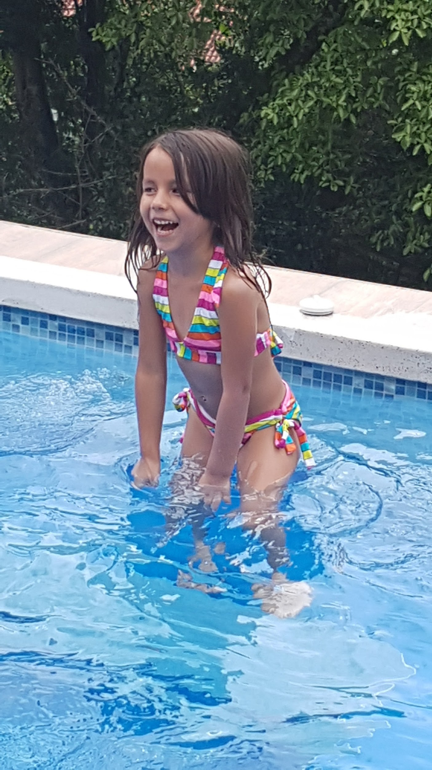
La felicidad mayor: una hija sana y feliz!

Slide 14
¿Cómo lo hice?
Me conecté

Slide 15

5 Súper Poderes
El amor en el espejo
8 x 3
El poder de la palabra
El poder del pensamiento
El poder de la emoción

Slide 16
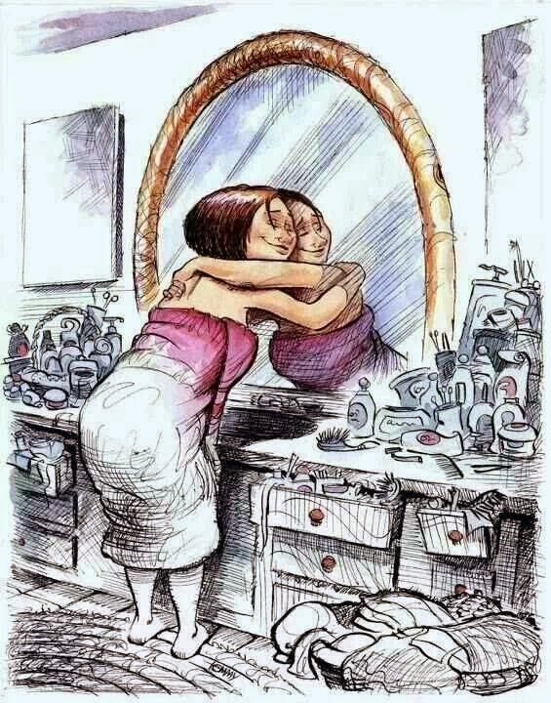
El amor en el espejo

Slide 17

2. 8 x 3

Slide 18
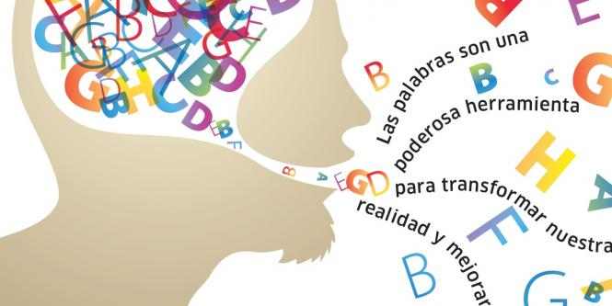
3. El poder de la palabra

Slide 19
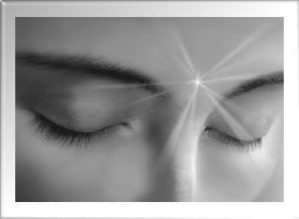
4. El poder del pensamiento

Slide 20
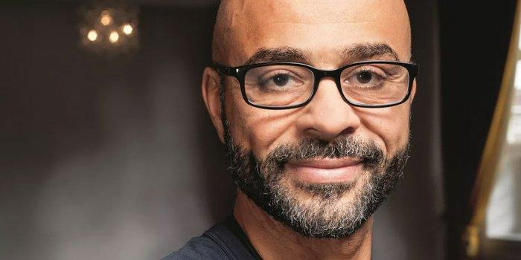

Slide 21
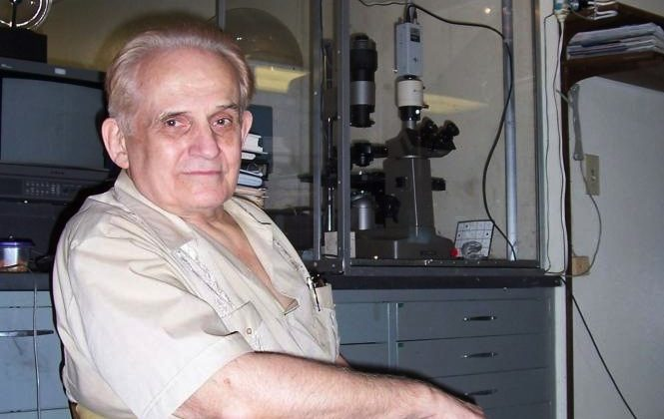
La ciencia comprueba la relación entre lo que pensamos y la realidad…
Dr Cleve Backster. Experimento del Ejército de USA: los pensamientos y emociones alteran el ADN Humano, aún estando separados. (Revista Advances: The Journal of Mind-Body Health Vol 9. 1993)

Slide 22

4. El poder de
las emociones

Slide 23

“The data indicate that when individuals are in a heart-focused, loving state and in a more coherent mode of physiological functioning, they have a greater ability to alter the conformation of DNA”.
Modulation of DNA Conformation by Heart-Focused Intention – McCraty, Atkinson, Tomasino, 2003. )

Slide 24
¿Y si juntamos los súper poderes?

Slide 25
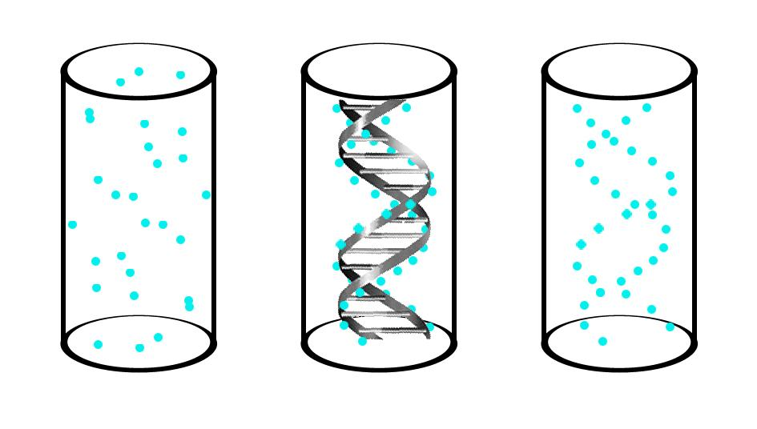
El Efecto Fantasma (Dres. Vladimir Poponin y Peter Garaiev (Academia Rusa de Ciencias).

Slide 26
Un truco para empezar...

Slide 27
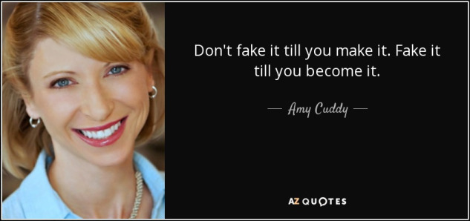

Slide 28
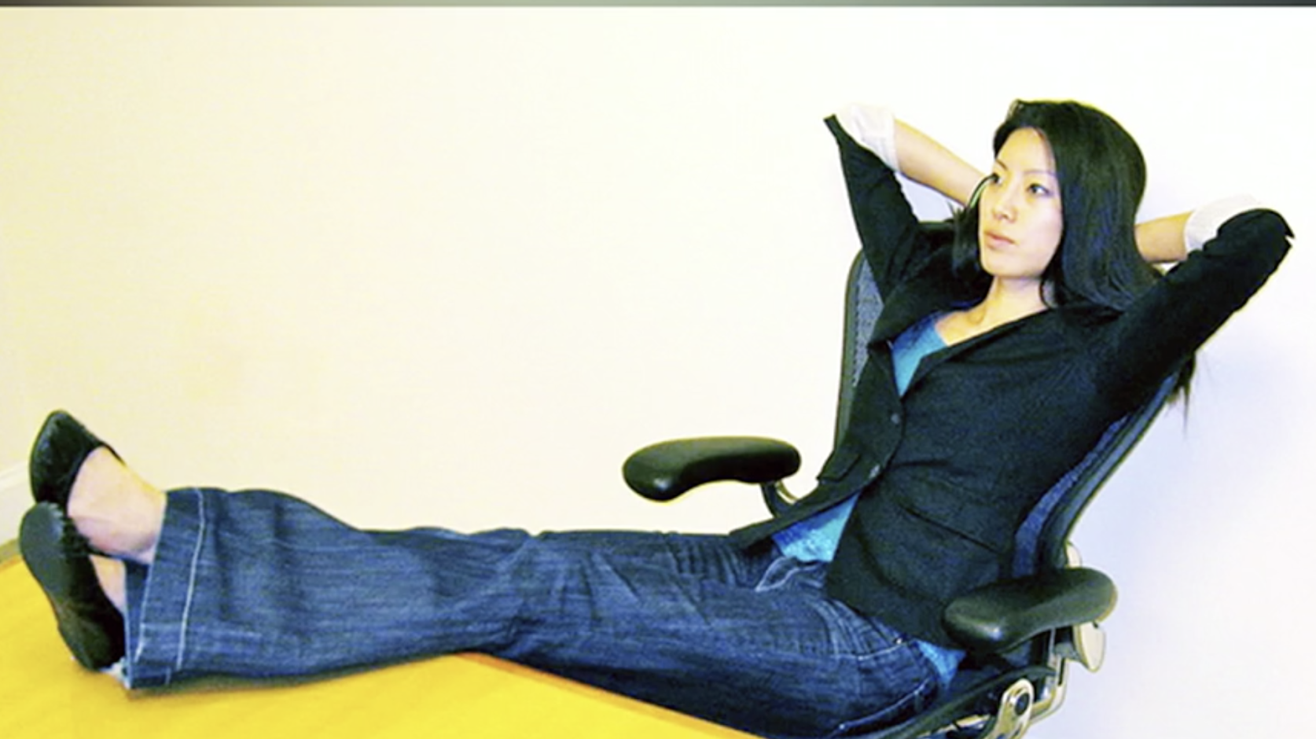

Slide 29
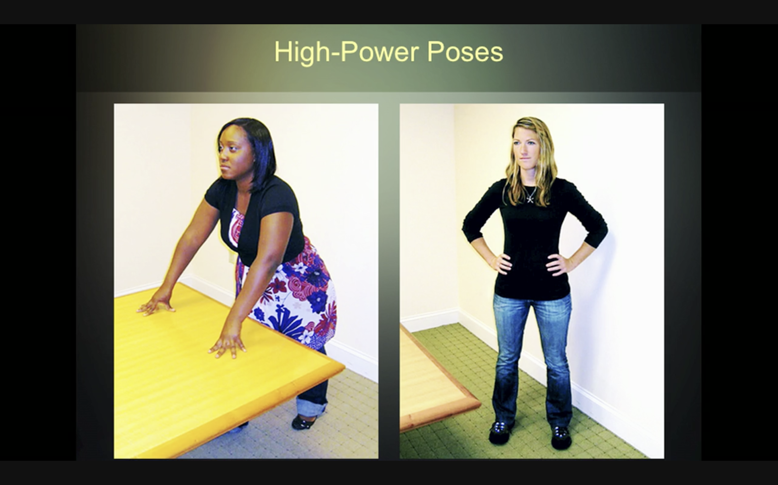

Slide 30
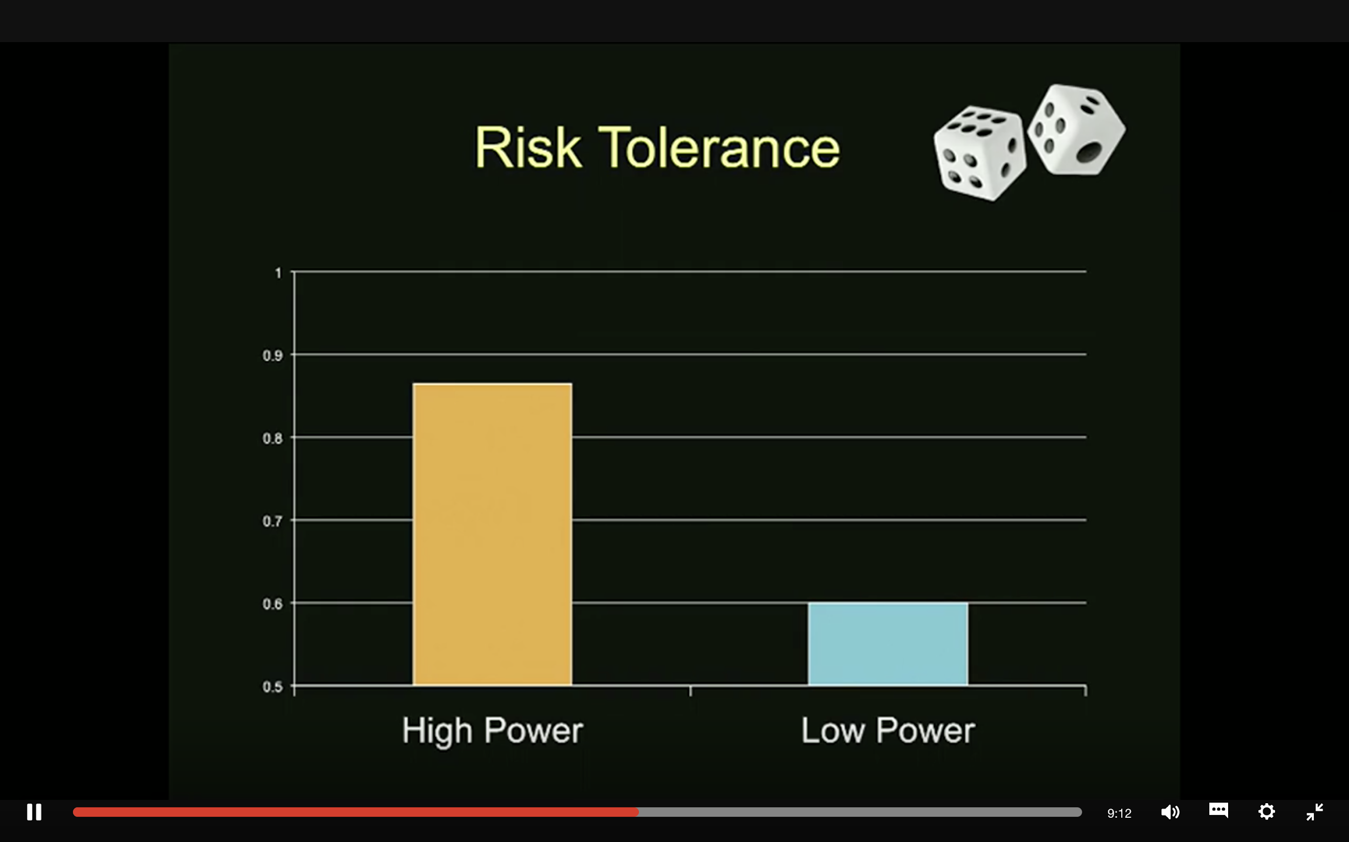

Slide 31
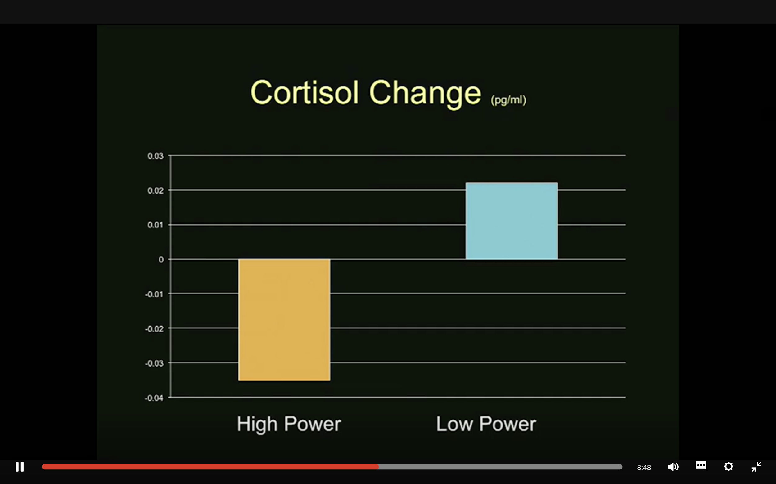

Slide 32


Slide 33
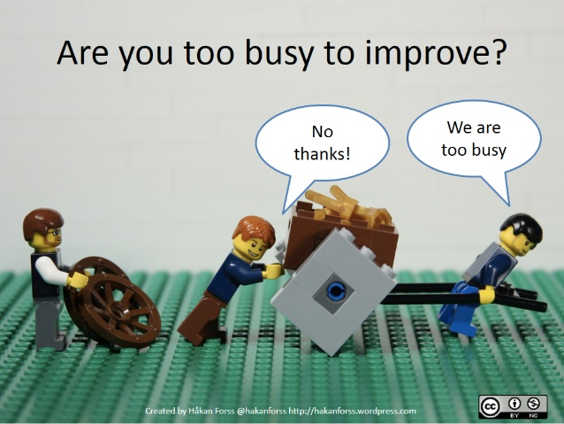

Slide 34


Slide 35

GRACIAS!

